Slide 1
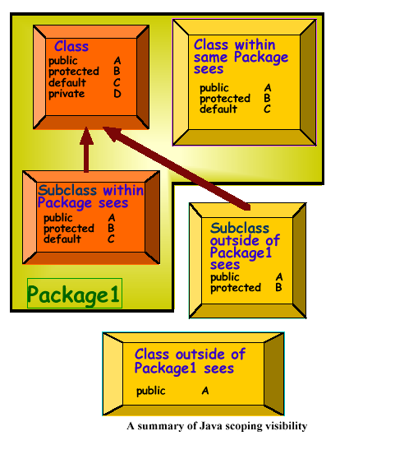
Для полей и методов
public
private
protected

Slide 2
Доступ к классам и интерфейсам
public

Slide 3
Использование классов и интерфейсов
По полному имени имя_пакета.имя_класса java.applet.Applet, java.lang.String
По сокращенному имени, предварительно импортировав
  import полное_имя;
Импортировать весь пакет
  import имя_пакета.*;
Использовать статический импорт
import static полное_имя.имя_static_поля;
import static полное_имя.*;

Slide 4
Например, выполнив
import static java.lang.System.out;
можно выполнять консольный вывод так:
out.println("Hello!);
а не как было ранее
System.out.println("Hello!);
или выполнив
import static java.lang.Math.*;
можно написать
c=sqrt(pow(a,2)+pow(b,2));

Slide 5
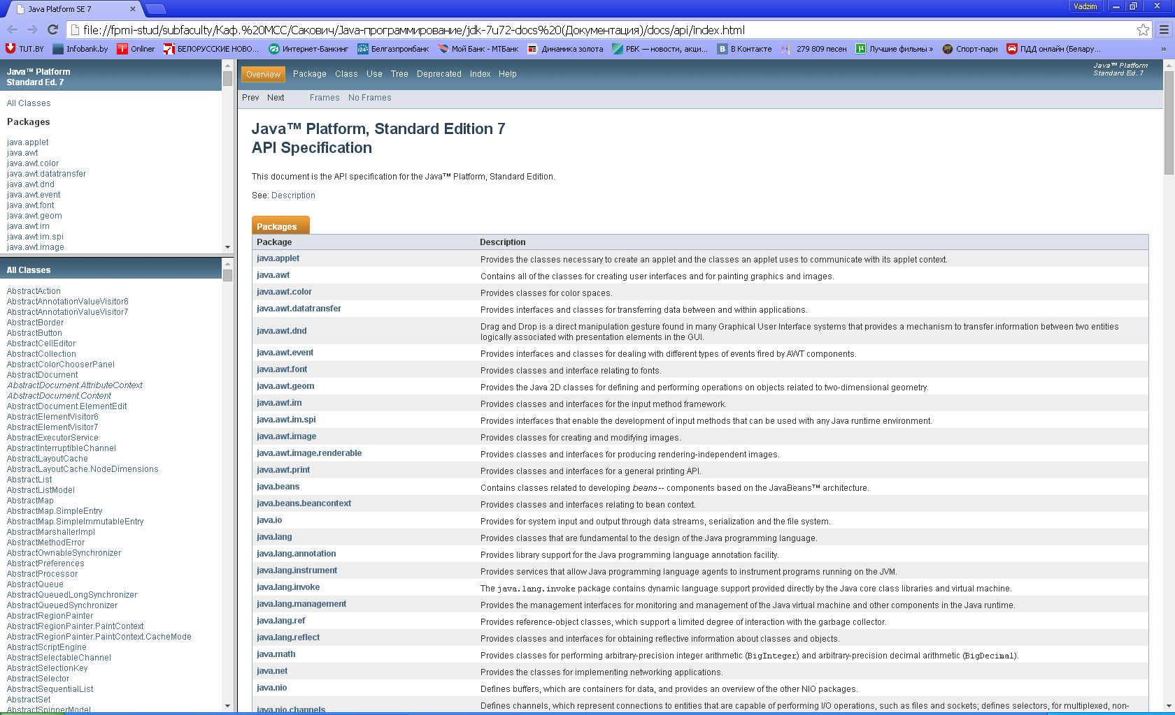
Документация

Slide 6
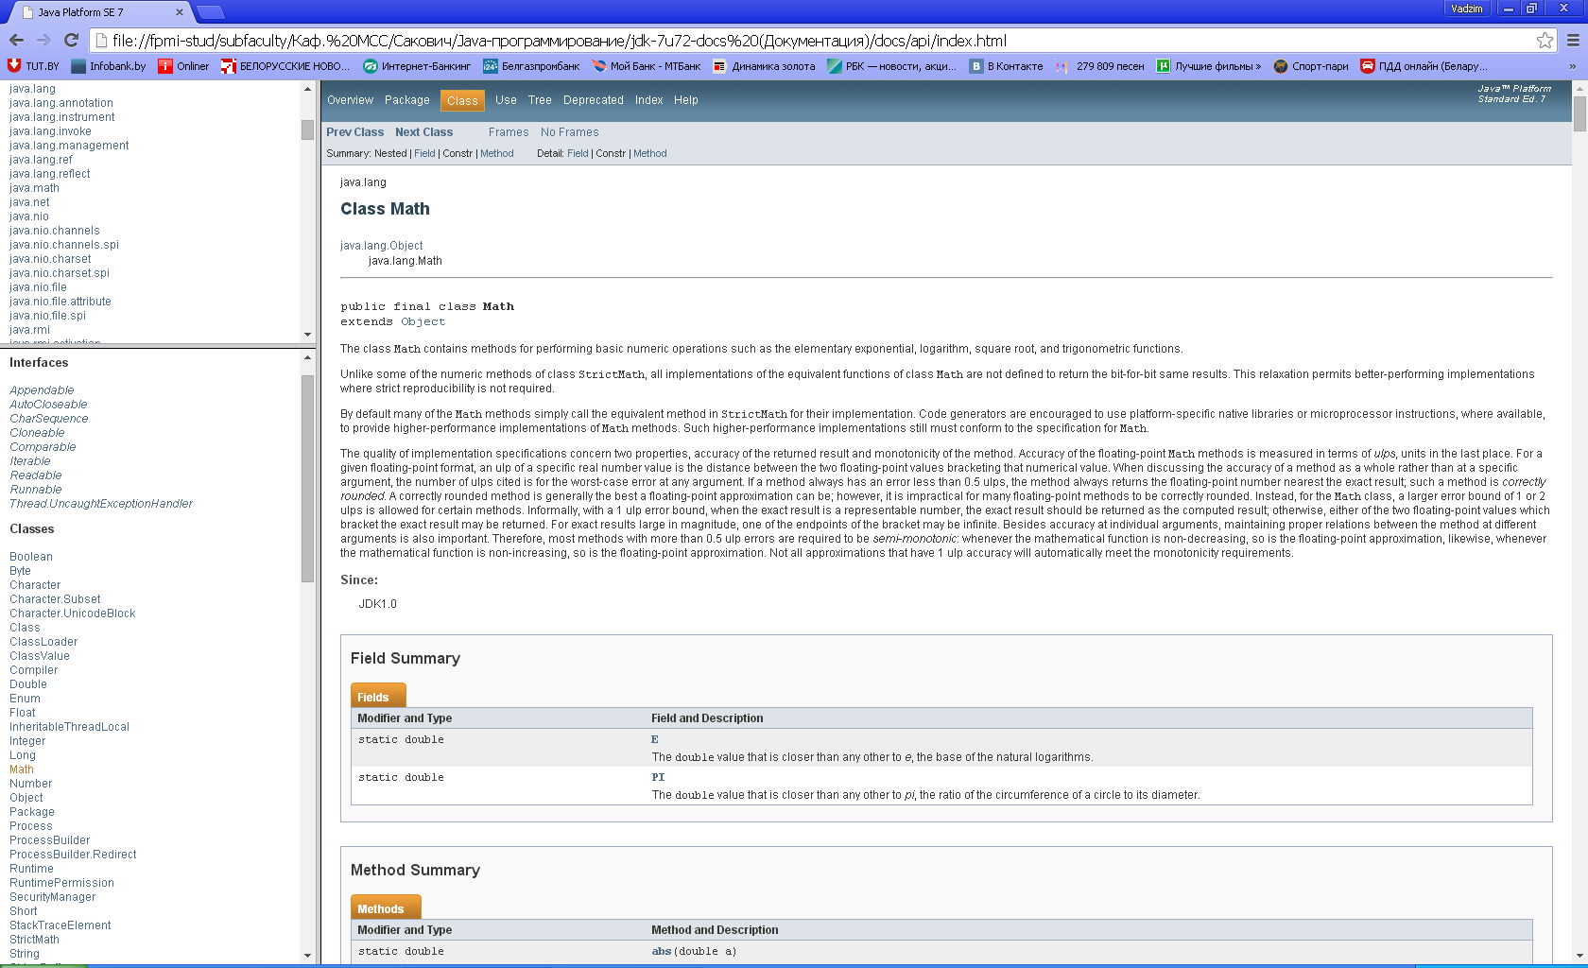
Документация

Slide 7
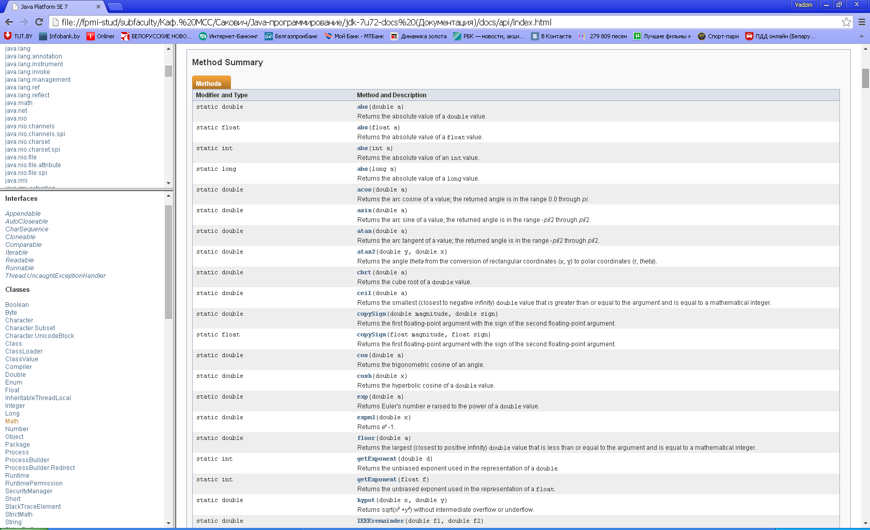
Документация

Slide 8
Класс String
Экземпляры только этого класса можно создавать без использования ключевого слова new. Каждый строковый литерал порождает экземпляр String, и это единственный литерал (кроме null), имеющий объектный тип.
Затем значение любого типа может быть приведено к строке с помощью оператора конкатенации строк +.
Еще одним важным свойством данного класса является неизменяемость. Это означает, что, породив объект, содержащий некое значение-строку, мы уже не можем изменить данное значение – необходимо создать новый объект.

Slide 9
Класс String
String a="abc",b="XYZ";
a=a+b;
В памяти расположены три объекта-строки: "abc","XYZ","abcXYZ", первый из них будет уничтожен сборщиком мусора, т.к. после присвоения эта строка уже не нужна, объекту а присвоено новое значение (новая ссылка на новый объект).
Уничтожение не произойдет, если эта строка по-прежнему нужна:
String a="abc",b="XYZ", с="abc";
a=a+b;
потому что в целях оптимизации под объекты a и c выделен один объект.

Slide 10
Класс String
Следующий код крайне не рационален:
a="abcdefghij...";
s="";
for (int i=a.length()-1;i>=0;i--)
s+=a.charAt(i);
В результате будет получен перевертыш строки. Но при работе программы в памяти появятся строки
".", "..", "...", "...j", "...ji" и т.д.
Для решения подобных задач рекомендуется использовать классы StringBuffer, StringBuilder.

Slide 11
Класс StringBuffer
String a="abcdefghij...";
StringBuffer s=new StringBuffer("");
for (int i=a.length()-1;i>=0;i--)
s=s.append(a.charAt(i));
Здесь не порождается излишних объектов.
В этом классе определены методы вставки, удаления, выделения подстроки, реверсирования и другие.

Slide 12
Класс StringTokenizer
Класс StringTokenizer служит для разбиения строки на лексемы (токены). Класс находится в пакете java.util.
Строка, которую следует разобрать, передается конструктору StringTokenizer(String str), разделителями служат пробельные символы.
Определено еще два конструктора, которым можно также передать строку, содержащую символы-разделители лексем StringTokenizer(String str, String delim) и признак возврата разделителя лексем StringTokenizer(String str, String delim, Boolean returnDelims).
Для определения существования токена предназначен метод hasMoreTokens, для его получения - метод nextToken.

Slide 13
Класс StringTokenizer
String s = "one,two;three four,;five";
StringTokenizer st = new StringTokenizer(s,";, ");
while(st.hasMoreTokens()){
System.out.println(st.nextToken());
}
Результатом будет
one
two
three
four
five

Slide 14
Исключительные ситуации
Исключительные ситуации предназначены для красивой и эффектной обработки различных проблем, возникающих во время работы программы, например, выхода за границы массива либо строки, проблем ввода/вывода и т.д. В языке имеется изящный механизм для работы с исключительными ситуациями.
Исключительная ситуация представляет собой объект определенного класса.

Slide 15
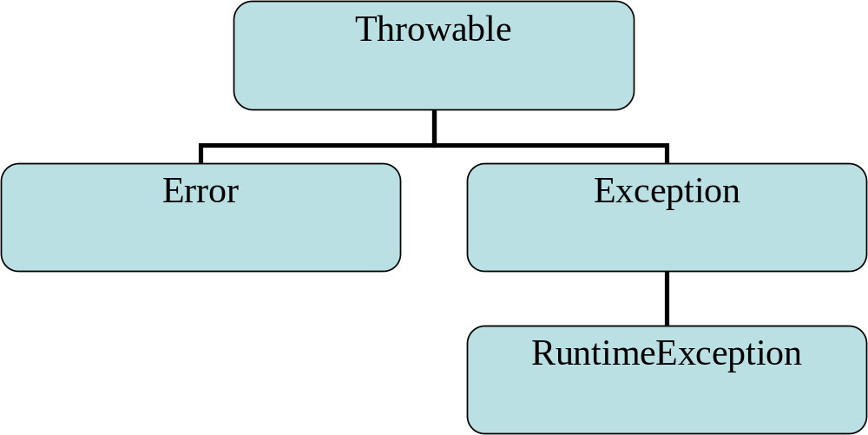
Иерархия исключительных ситуаций
Класс Throwable описывает все, что может быть выброшено как исключение. Error представляет ошибки времени компиляции и системные ошибки, о поимке которых вам не нужно беспокоиться (за исключением особых случаев). Exception - основной тип, который может быть выброшен из любого стандартного метода библиотеки классов Java и из вашего метода. Так что основной тип, интересующий программистов Java - это Exception, и компилятор заставит его ловить. Класс RuntimeException - особый случай, его можно ловить, а можно и не ловить. Примерами таких исключительных ситуаций являются ошибки деления на нуль, выхода за границы массива.

